Slide 1
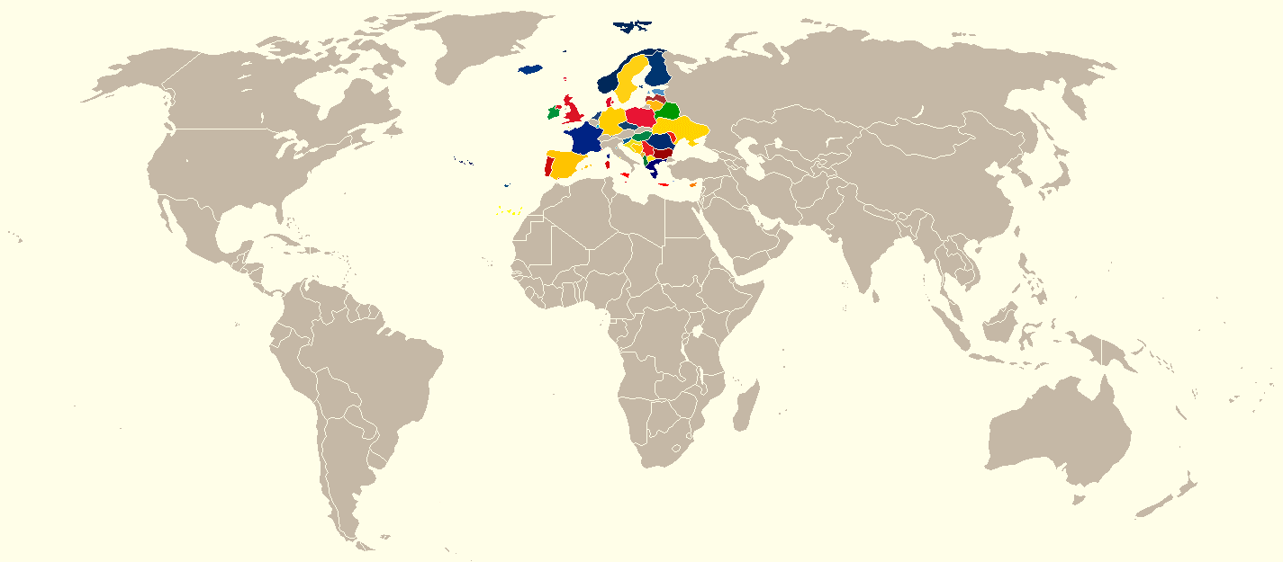
Période 1 :
voyage à travers l’Europe

Slide 2

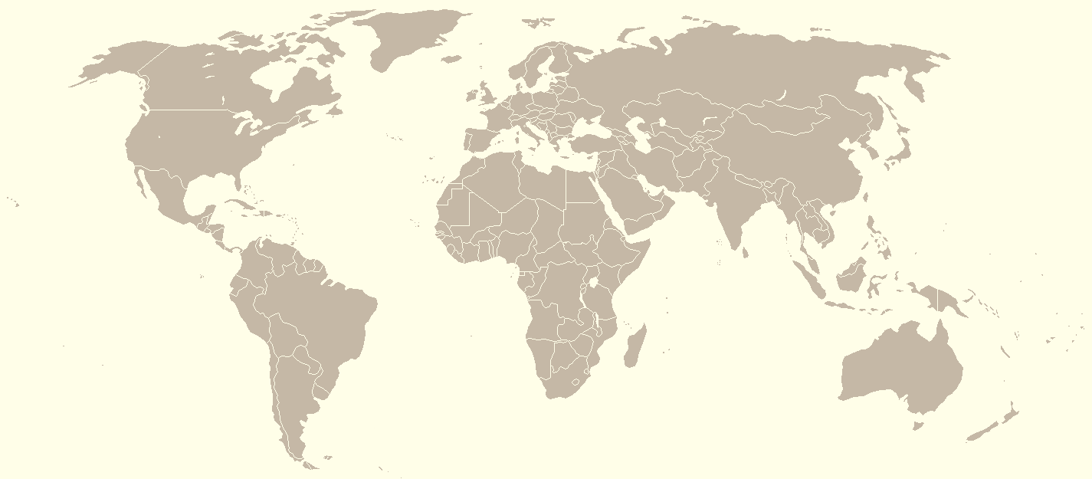

Slide 3


Slide 4


Slide 5

énigme du pays n°4

Slide 6
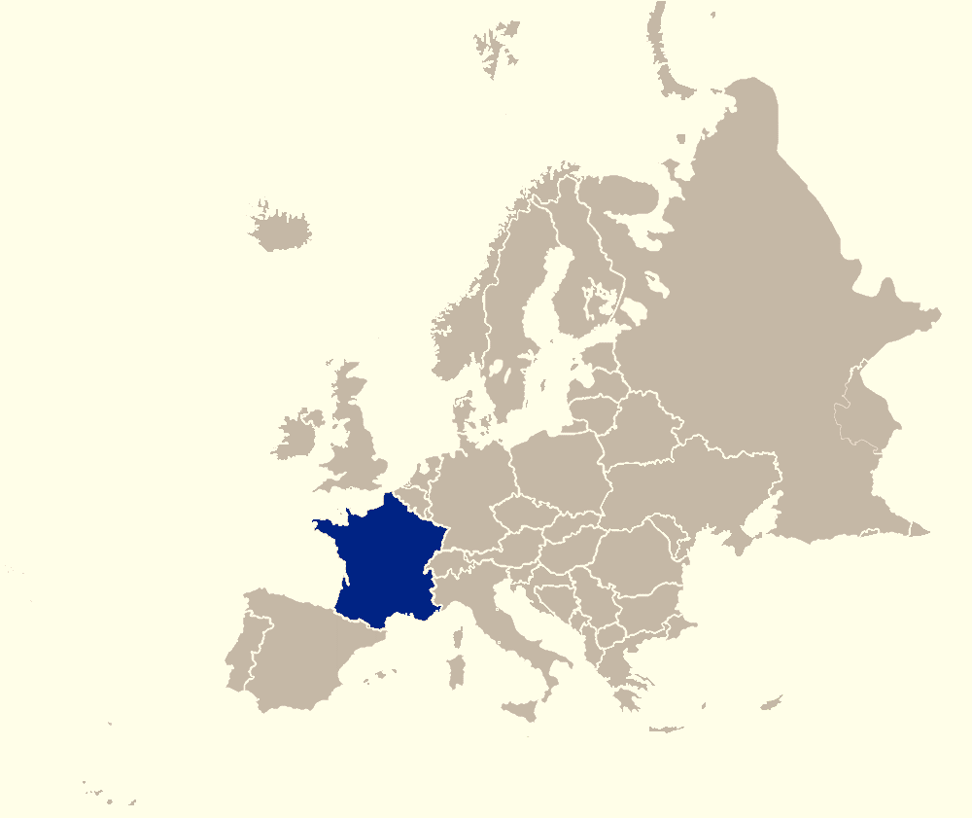



La France
13 SEPT 2019

Slide 7
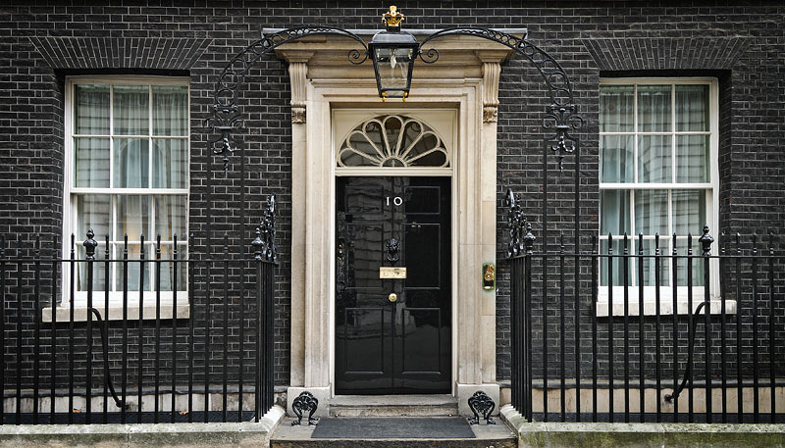

Slide 8
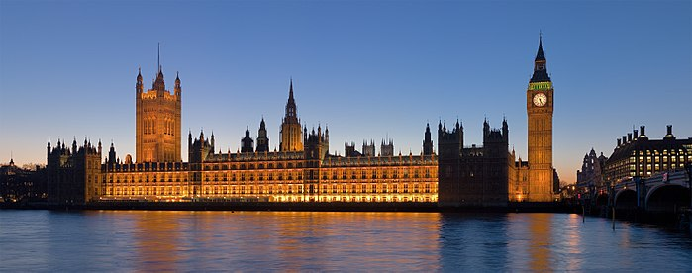

Slide 9


Slide 10

énigme du pays n°16

Slide 11
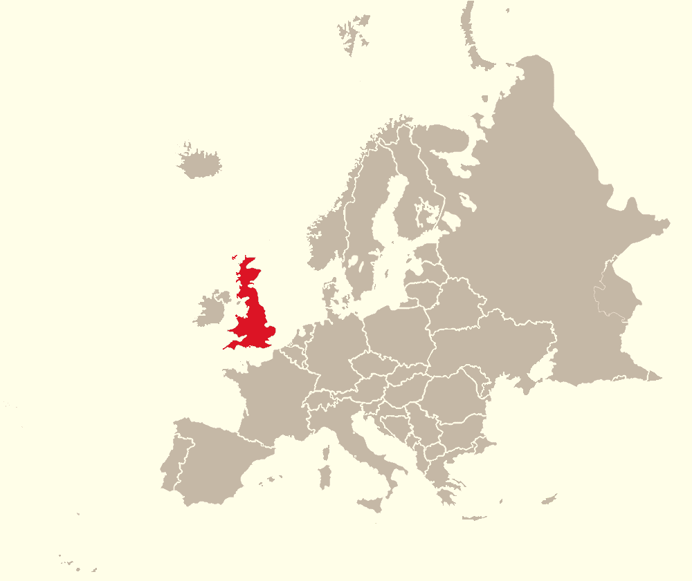


LE royaume-uni
20 SEPT 2019

Slide 12


Slide 13


Slide 14


Slide 15

Tchantchès

Slide 16

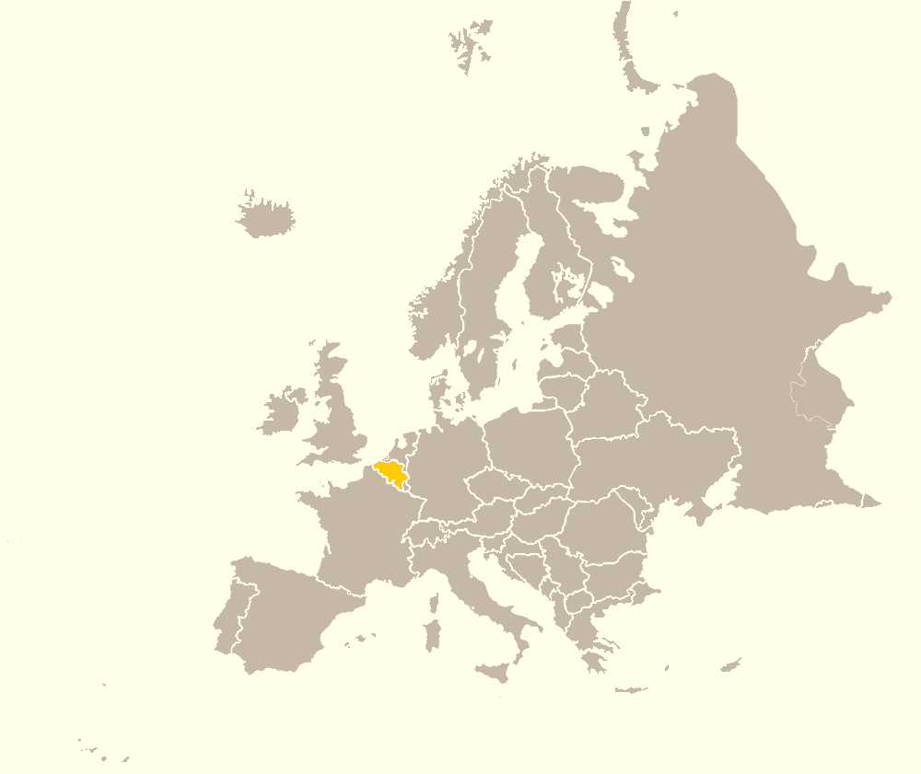

LA belgique

Slide 17


Slide 18


Slide 19


Slide 20

Enigme du pays n°18

Slide 21
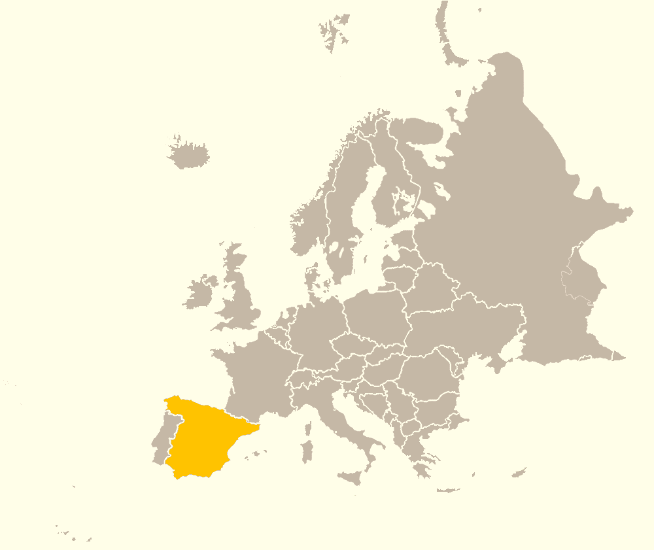


L'Espagne
4 OCT 2019

Slide 22
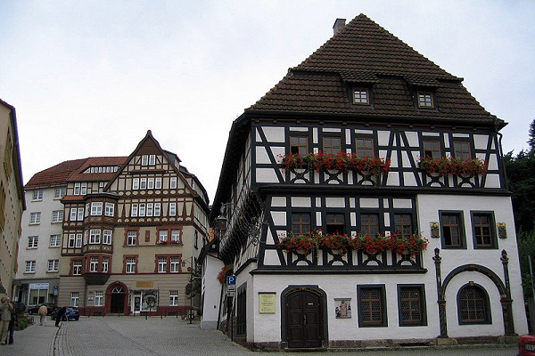

Slide 23
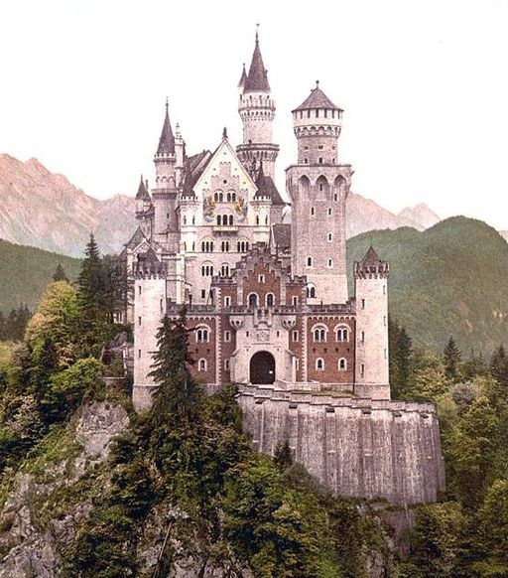

Slide 24
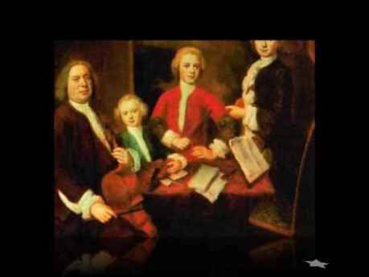

Slide 25

énigme du pays n°11

Slide 26
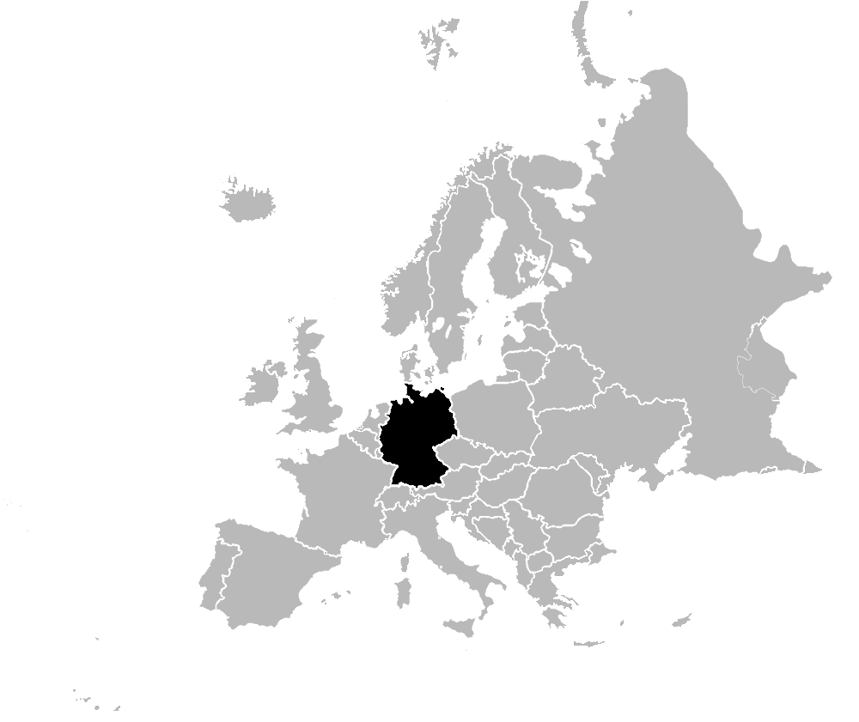


L'Allemagne
11 OCT 2019

Slide 27


Slide 28
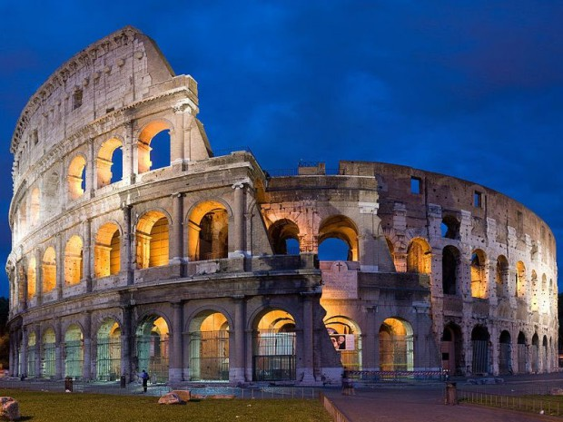

Slide 29


Slide 30

énigme du pays n°1

Slide 31
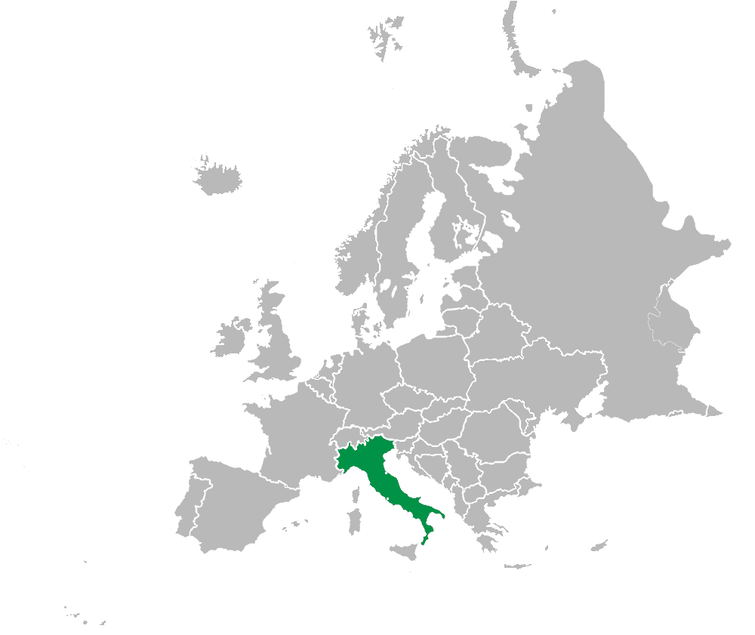


L'Italie
18 OCT 2019

